Slide 1


队伍成员
xxx
xxx
xxx
xxx
xxx
基于Transformer和
自适应感受野网络的
集群DGA检测管理系统
Based on Transformer and Adaptive receptive field network Cluster DGA detection management system

Slide 2




We will protect you
46%
Believe us
CONTENTS
61%
目 录
75%
01.
02.
03.
04.
背景与意义
设计与实现
展示与测试
总结与展望
Background
And
Significance
Design
And
Implementation
Demonstration
And
Testing
Summary
And
Outlook

Slide 3

CHAPTER
第一部分
背景与意义
1
Notes:
226df73e-f5e8-49e8-971c-8c04a74ddfa4.source.default.zh-Hans

Slide 4

背景与意义
设计与实现
展示与测试
总结与展望
背景与意义——研究背景
僵尸网络恶意攻击
市场上缺乏专业的DGA域名检测系统，这对于个人用户、企业以及网络集群而言，是一个重大的安全隐患。
时代背景
问题来源
互联网技术的不断发展与迭代使人们的生活方式更加便捷, 但与此同时, 恶意软件的数量和复杂度也在持续增长, 催生了大量黑色产业链和网络犯罪行为，如数据窃取、僵尸网络、分布式拒绝服务攻击（DDoS）、勒索软件活动等，对个人和企业安全构成了严重威胁。恶意软件为逃避安全检查长期控制被害主机, 以莸得长久的经济利益。
现代的攻击者大多在恶意软件中集成DGA（Domain Generation Algorithm）域名生成算法, 产生速变域名, 用于维持恶意软件与C&C(Command and Control)服务器的连接通信, DGA生成的大量域名具有极强的随机性, 网络安全设备几乎无法通过配置黑名单的方式来屏蔽所有恶意域名，因此，准确有效的识别DGA生成的域名, 切断恶意软件与C&C服务器通信是防御恶意软件的重要步骤。

Slide 5
背景与意义
设计与实现
展示与测试
总结与展望
背景与意义——研究背景
基于Transformer
和自适应感受野网络
技术
我们的系统——基于Transformer和自适应感受野网络的集群DGA检测管理系统
提供一套经济、灵活、高效的安全解决方案
可实现系统模块化管理、集群态势感知、
多策略部署
功能
48%
一种集成式风控
管理平台
成果

Slide 6
CHAPTER
第二部分
设计与实现
2
Notes:
226df73e-f5e8-49e8-971c-8c04a74ddfa4.source.default.zh-Hans

Slide 7
背景与意义
设计与实现
展示与测试
总结与展望
设计与实现——技术方案
改
DGA域名检测模型架构
输入层
特征提取层（TransFlexNet 网络架构 ）
输出层
改
集群风控管理系统
DNS过滤与防御引擎
高并发异步决策引擎
集群化流量信息存储引擎
异步任务调度引擎
集群监控管理界面

Slide 8
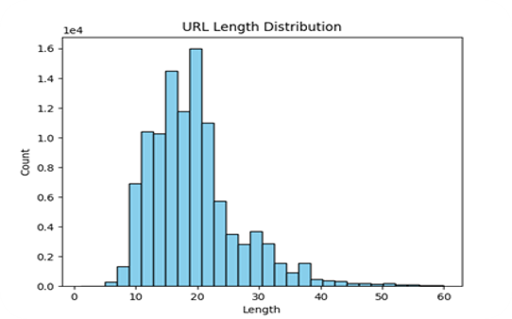
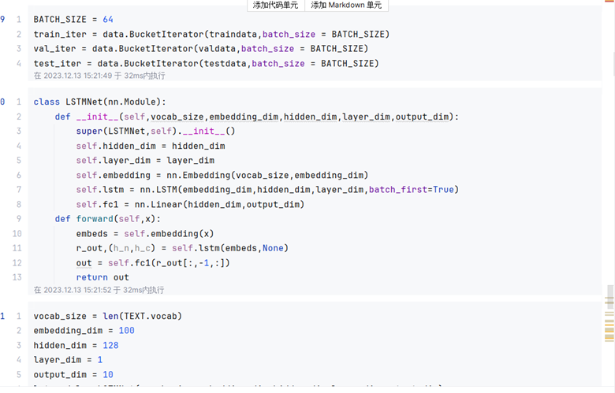
背景与意义
设计与实现
展示与测试
总结与展望
设计与实现——DGA域名检测模型架构——输入层
输入层的作用是将原始域名进行预处理, 并使得域名文本转化为机器能够理解的向量形式。本文设定所有域名的长度为 L, 为实现长度的统一, 将域名长度大于 L 的域名进行截断, 对于域名长度小于 L 的域名在右侧填 0, 使用以上方法使得样本所有域名文本长度达到 L
Notes:
b587ebac-e6a9-4e96-9e15-42394db2a736.source.default.zh-Hans

Slide 9
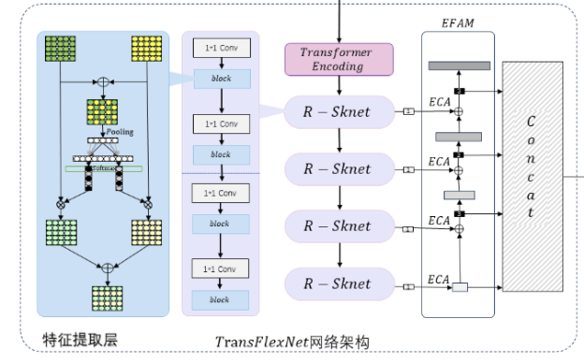
背景与意义
设计与实现
展示与测试
总结与展望
设计与实现——DGA域名检测模型架构——特征提取层
Transformer encoder
R_SKNET
网络架构
以上的综合设计实现模型参数量的优化和结构复杂度的降低, 同时提高特征提取的效率和准确性。TransFlexNet 框架的整体结构如上图所示, 涵盖三大核心组件: Transformer Encoder、R_SKNET 快速自适应核网络、EFAM 高效融合注意力模块。
为解决传统 DGA 域名检测模型准确率低、结构复杂的问题, 本文提出自适应选择核变换网络( TransFlexNet )架构。TransFlexNet旨在高效处理长距离依赖关系和局部特征的动态变化, 通过整合 Transformer 的全局信息编码能力与 R-SKNet 的快速自适应核选择机制, 针对性处理不同特征, 并进一步集成 EFAM 高效融合注意力模块,进行多尺度特征的融合增强。
EFAM高效融合注意力模块

Slide 10
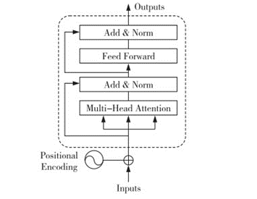
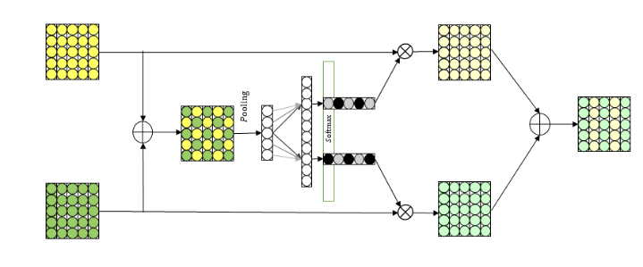
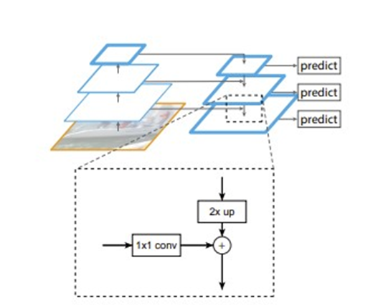
背景与意义
设计与实现
展示与测试
总结与展望
设计与实现——DGA域名检测模型架构——TransFlexNet网络架构
Transformer encoder
R_SKNET
EFAM高效融合注意力模块
域名通过嵌入层处理后, 将转换为向量, 这些向量经 Transformer 编码器的多头自注意力机制处理, 此机制通过并行执行多个注意力“头”, 分别关注输入的不同子空间, 从而细致捕捉域名内部字符间的复杂相互作用。
本文基于 SKNet 引入高效通道注意力( ECA )机制, 提出快速自适应感受野网络( R_SKNET )。该架构通过在单一网络内自适应选择卷积核尺寸, 实现多感受野特征提取, 有效简化网络设计并优化模型复杂度。
EFAM 高效融合注意力模块是 TransFlexNet 网络架构的重要组件, 旨在通过高效的特征融合机制增强特征表示能力。

Slide 11
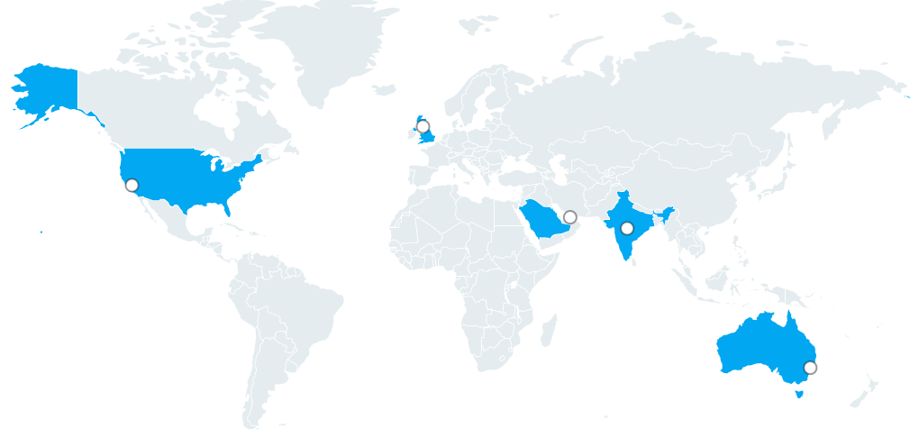
背景与意义
设计与实现
展示与测试
总结与展望
设计与实现——DGA域名检测模型架构——输出层
实体
电商
PC
Phone
邮政
快递产业
首先将特征提取层的输出{𝑉𝑎, 𝑉𝑏, 𝑉𝑐, 𝑉𝑑} 在输出层融合为综合特征向量 P,实现特征信息整合，如下式所示:
𝑃 = [𝑃𝐴,𝑃𝐵,𝑃𝐶,𝑃𝐷]
接着使用 Dropout 层对特征向量 P 进行概率丢弃, 提高模型的泛化能力, 降低过拟合风险。随后, 采用长度为 1 的卷积层来替代传统的全连接层, 随后顺序经过 Relu 层、全局平均池化层, 显著降低模型参数量, 添加非线性激励, 提升网络的表达能力
最后使用 Softmax 函数得到各类别概率 y, 实现最终分类。

Slide 12
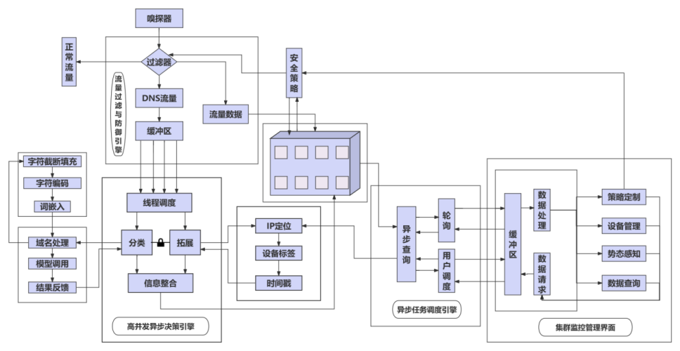
背景与意义
设计与实现
展示与测试
总结与展望
设计与实现——集群风控管理系统架构
5、集群监控管理界面
3、集群化流量信息存储引擎
3
1、DNS过滤与防御引擎
4、异步任务调度引擎
2、高并发异步决策引擎
本系统采用模块化设计，主要分为五大核心组件：DNS过滤与防御引擎、高并发异步决策引擎、集群化流量信息存储引擎、异步任务调度引擎、集群监控管理界面构成。

Slide 13
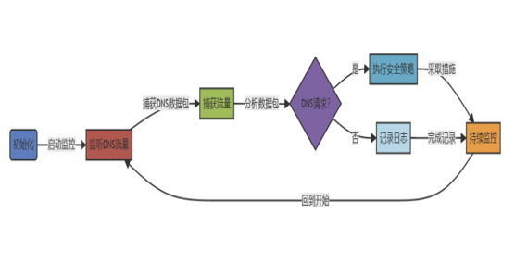
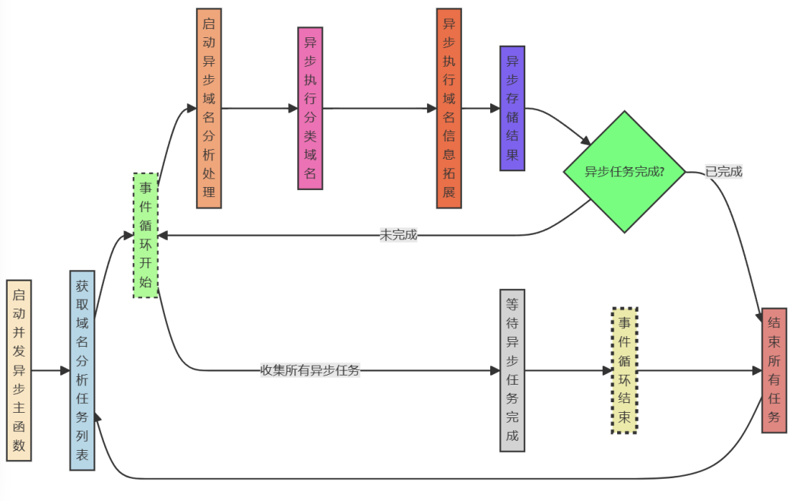
背景与意义
设计与实现
展示与测试
总结与展望
设计与实现——集群风控管理系统架构
——DNS过滤与防御引擎，高并发异步决策引擎
DNS过滤与防御引擎
高并发异步决策引擎
DNS过滤与防御引擎是为了识别并拦截恶意的DNS请求而设计的。该引擎的核心功能是监控所有经过指定网络接口的DNS流量，并对每个DNS请求进行定制化的分析和处理。
高并发异步决策引擎旨在处理大量域名分析任务，通过利用异步编程和并发处理技术，提高系统的响应速度和处理能力。

Slide 14
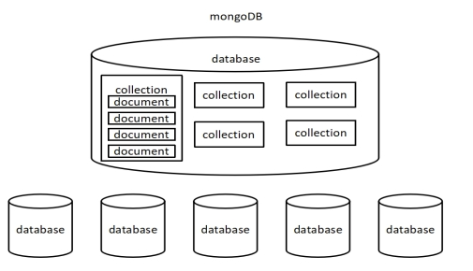
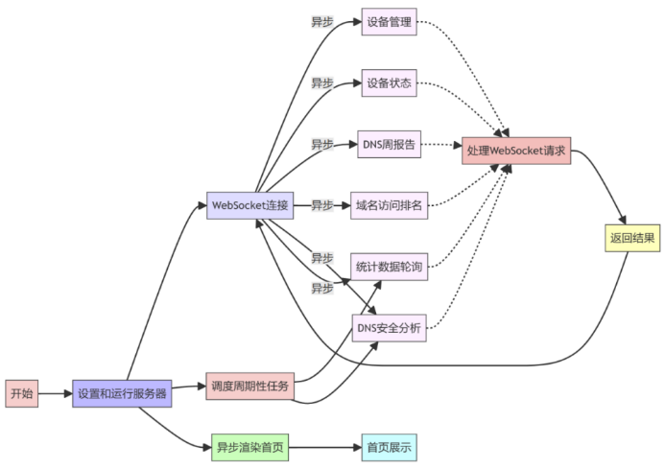
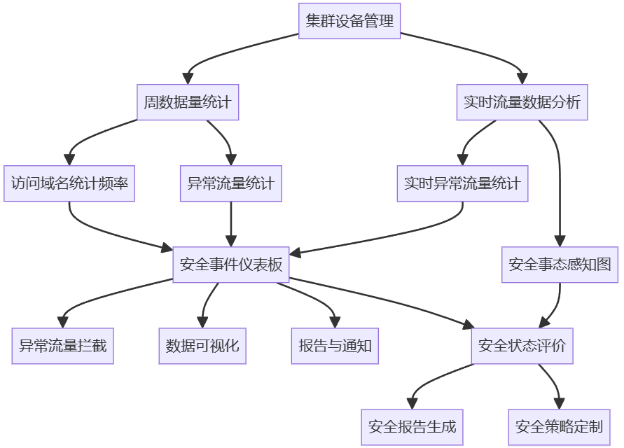
背景与意义
设计与实现
展示与测试
总结与展望
设计与实现——集群风控管理系统架构
——集群化流量信息存储引擎、异步任务调度引擎、集群监控管理界面
集群化流量信息存储引擎
集群化流量信息存储引擎是为了实现大规模网络设备流量信息的有效存储、查询和管理而设计的。
异步任务调度引擎
异步任务调度引擎负责高效管理和调度包括定时轮询任务和用户操作请求在内的各种异步任务，以优化资源使用、保证数据实时性和处理用户请求的及时性。
集群监控管理界面为管理员提供一个直观、易于操作的用户界面，用于实时监控和管理集群的状态和性能。
集群监控管理界面

Slide 15
CHAPTER
第三部分
展示与测试
3
Notes:
226df73e-f5e8-49e8-971c-8c04a74ddfa4.source.default.zh-Hans

Slide 16
背景与意义
设计与实现
展示与测试
总结与展望
展示与测试
模型测试
对模型训练模块进行测试
系统测试
对模型训练模块进行测试

Slide 17
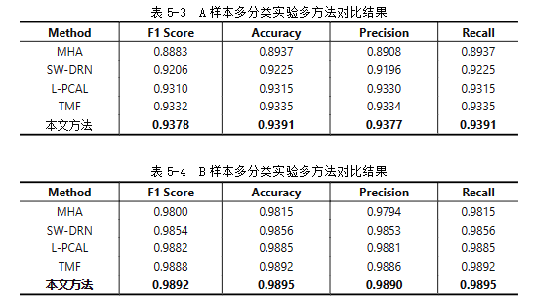
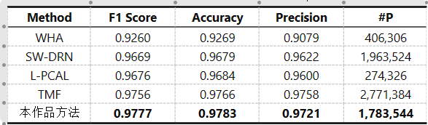
背景与意义
设计与实现
展示与测试
总结与展望
展示与测试——模型测试——实验结果
二分类
多分类
消融实验
为验证本作品方法的DGA域名检测性能,分别采用本作品方法、MHA、SW-DRN 、L-PCAL 、多特征融合模型( 简称TMF )在本作品的实验样本集上进行域名检测二分类实验。
为验证本作品TransFlexNet网络架构各模块的重要性与适配性，本作品分别列举现有DGA域名检测模型部分组合多方法并行比对，以是否使用TR、使用SK_NET或R_SKNET、使用FPN或EFAM的情况排列出多方法进行消融实验。
为验证本作品方法的DGA域名家族分类的检测效果，分别使用本作品方法、MHA、SW-DRN 、L-PCAL 、TMF在本作品的实验样本集上进行域名检测多分类实验。

Slide 18
背景与意义
设计与实现
展示与测试
总结与展望
系统测试
01
DNS流量监控与响应
02
高并发异步决策
系统测试
03
深度威胁分析
04
定制化风险防御策略
05
多策略轻量化部署

Slide 19
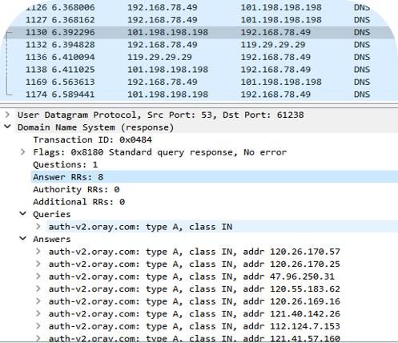
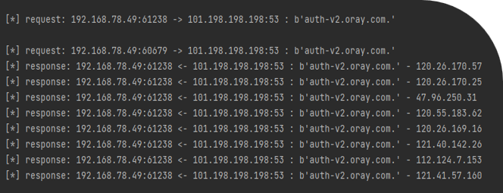
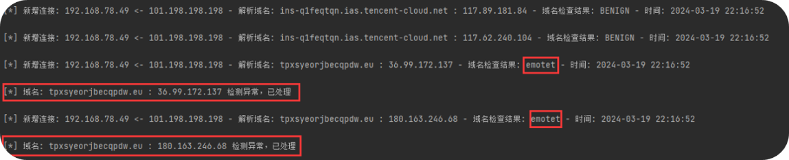
背景与意义
设计与实现
展示与测试
总结与展望
展示与测试——系统测试——DNS流量监控与响应
使用Scapy实时监听网络流量，并定制回调函数，过滤DNS流量信息，由图式可知，系统可以正常捕获DNS流量。
根据预设的安全响应方案，对捕获的流量数据进行规则匹配，实现系统对DNS流量的响应。
Notes:
c504f44d-7b93-49cd-931a-c9ae879b1a6f.source.default.zh-Hans

Slide 20
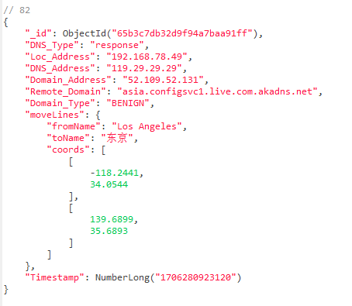
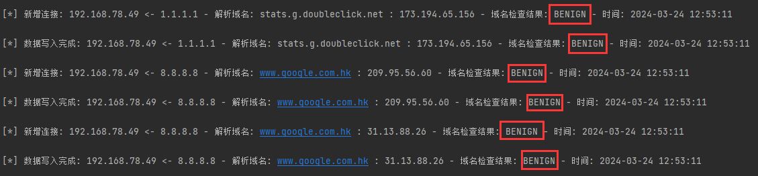
背景与意义
设计与实现
展示与测试
总结与展望
展示与测试——系统测试——高并发异步决策
这页有点炸裂要改
01 数据分类
02 数据拓展

Slide 21
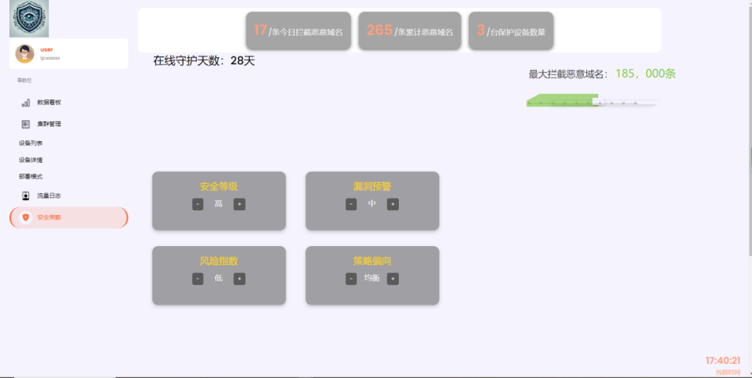
背景与意义
设计与实现
展示与测试
总结与展望
展示与测试——系统测试——定制化风险预防部署
通过友好的用户界面，管理员能够根据组织的具体安全需求，轻松定制防御策略。这包括设置不同的安全级别、调整拦截规则和自定义警报通知等。

Slide 22
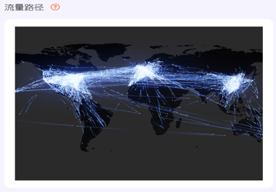
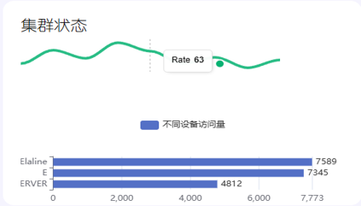
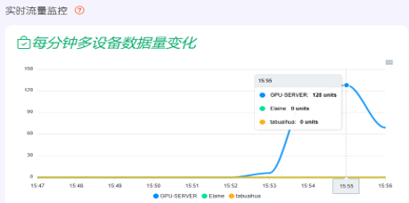
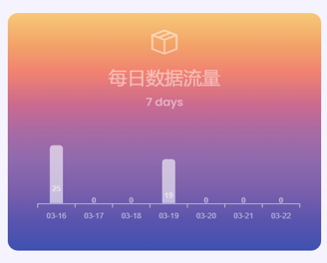
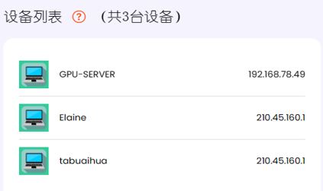
背景与意义
设计与实现
展示与测试
总结与展望
展示与测试——系统测试——高并发异步决策

Slide 23
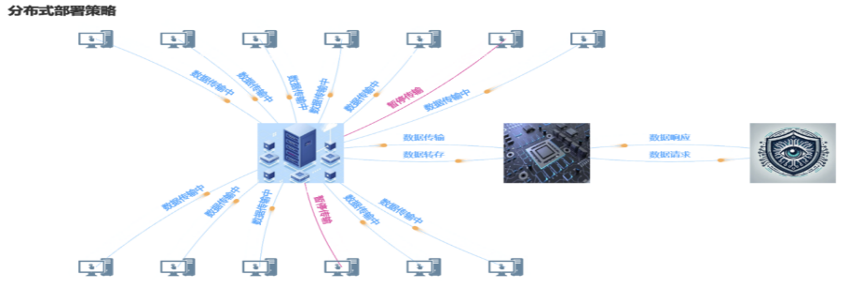


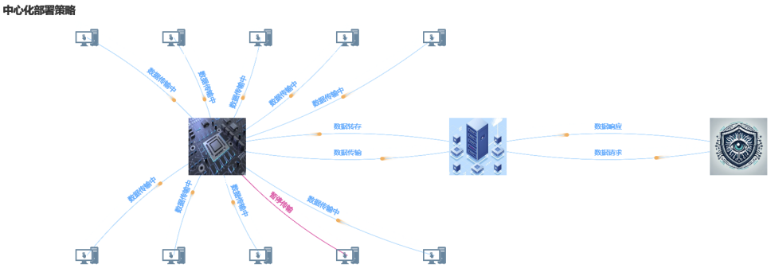
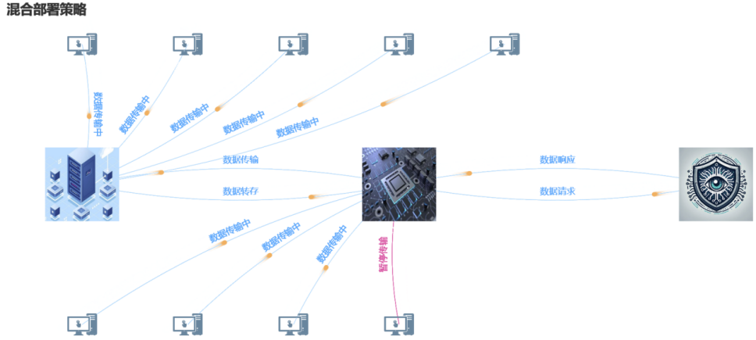
背景与意义
设计与实现
展示与测试
总结与展望
展示与测试——系统测试——多策略轻量化部署
01.分布式部署策略
02.中心化部署策略
03.混合部署策略

Slide 24
CHAPTER
第四部分
总结与展望
4
Notes:
226df73e-f5e8-49e8-971c-8c04a74ddfa4.source.default.zh-Hans

Slide 25
背景与意义
设计与实现
展示与测试
总结与展望
应用场景
本DGA集成式风控感知管理服务系统在金融、电力、交通、电信、制造业和教育等多个领域都具有广阔的应用前景。
作品展望
我们将持续优化Transformer和自适应感受野网络算法，提升对DGA生成域名的识别精度和效率，确保系统能够实时、准确地阻断恶意软件的攻击
同时我们还将关注网络安全领域的新技术和新趋势，及时将最新的研究成果和技术创新融入到本系统中，保持系统的领先性和创新性。
我们将不断探索新的应用场景和商业模式，拓展系统的应用领域和市场空间，为更多用户提供优质的安全服务。

Slide 26

Home
About us
Portfolio
Info
Contact us
THANK YOU
谢谢观赏
第一PPT

